Slide 1
Криворожское сельское поселение
~ БЮДЖЕТ ДЛЯ ГРАЖДАН ~
Бюджет Криворожского сельского поселения Миллеровского района
на 2018 год и на плановый период
2019 и 2020 годов
(материалы подготовлены с учетом приказа Минфина России от 22.09.2015 № 145н
«Об утверждении методических рекомендаций по представлению бюджетов субъектов Российской Федерации и местных бюджетов и отчетов об их исполнении в доступной для граждан форме»)

Slide 2
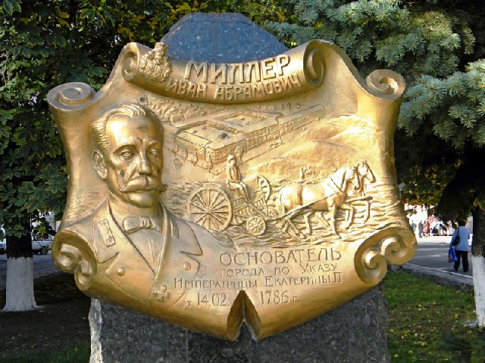
Криворожское сельское поселение
Прогноз социально-экономического развития Криворожского сельского поселения
на 2018-2020 годы
Основные направления бюджетной и налоговой политики Криворожского сельского поселения
на 2018-2020 годы
(Постановление от 27.09.2017 № 92)
Основа формирования бюджета Криворожского сельского поселения Миллеровского района на 2018 год и на плановый период 2019 и 2020 годов
Муниципальные программы Криворожского сельского поселения
(изменения в них)
Областной закон «О бюджете на 2018 год и на плановый период 2019 и 2020 годов»

Slide 3
Криворожское сельское поселение
Особенности составления бюджета Криворожского сельского поселения Миллеровского района на 2018 год и на плановый период 2019 и 2020 годов
Приостановлена норма о необходимости принятия решений о внесении изменений в законодательство о налогах и сборах, приводящих к изменению доходов бюджета, до внесения проекта решения о бюджете в представительный орган
В составе основных характеристик бюджета не предусматриваются условно-утверждаемые расходы
Параметры планового периода в ведомственной структуре
расходов сформированы в виде абсолютных величин (без увеличения или уменьшения утверждённых параметров трёхлетнего бюджета)
Оптимизирован формат и состав приложений кбюджету, утверждающих бюджетные ассигнования. Предусмотрено их формирование не раздельно в отношении показателей очередного финансового года и показателей планового периода, а в качестве единого приложения на три года
Реестр расходных обязательств не представляется на бумажном носителе
(размещается на сайте Администрации Криворожского сельского поселения)

Slide 4
Бюджет Криворожского сельского поселения Миллеровского района на 2018 год и на плановый период 2019 и 2020 годов
Криворожское сельское поселение
Основные приоритеты бюджетной политики
Наращивание темпов экономического роста
Повышение качества жизни населения
пути реализации
обеспечение наполняемости бюджета собственными доходами
эффективное управление расходами
стабильность налоговых и неналоговых условий
инвестирование в человеческий капитал
проведение взвешенной долговой политики

Slide 5
Криворожское сельское поселение
Меры, принимаемые для обеспечения сбалансированности бюджета Криворожского сельского поселения Миллеровского района
План мероприятий ("Дорожная карта") по увеличению поступлений налоговых и неналоговых доходов бюджета Криворожского сельского поселения Миллеровского района на 2017-2019 годы (распоряжение Администрации Криворожского сельского поселения от 31.07.2017 № 50)
Программа повышения эффективности управления муниципальными финансами на период до 2018 года в Криворожском сельском поселении (постановление Администрации Криворожского сельского поселения от 14.04.2014 № 66)
План мероприятий, направленных на выявление и отмену установленных Администрацией Криворожского сельского поселения расходных обязательств, не связанных с решением вопросов, отнесенных Конституцией РФ ,и федеральными законами , областными законами к полномочиям органов местного самоуправления поселений (распоряжение Администрации Криворожского сельского поселения от 05.06.2017 № 36)
Программа оптимизации расходов бюджета Криворожского сельского поселения Миллеровского района на 2017 – 2019 годы (распоряжение Администрации Криворожского сельского поселения от 17.04.2017 № 28)

Slide 6
Основные характеристики бюджета Криворожского сельского поселения Миллеровского района на 2018 год и на плановый период 2019 и 2020 годов
Криворожское сельское поселение
тыс. рублей
Показатель | Бюджет Криворожского сельского поселения Миллеровского района на 2018 год | Бюджет Криворожского сельского поселения Миллеровского района на 2019 год | Бюджет Криворожского сельского поселения Миллеровского района на 2020 год
I. Доходы, всего | 10780,6 | 10263,6 | 10991,6
Налоговые и неналоговые доходы | 6032,8 | 6123,2 | 6308,7
Безвозмезд-ные поступления | 4747,8 | 4140,4 | 4682,9
II. Расходы, всего | 10780,6 | 10456,7 | 11101,8
III. Дефицит, Профицит | 0,0 | -193,1 | -110,2

Slide 7
Основные параметры бюджета Криворожского сельского поселения Миллеровского района на 2018 год
Криворожское сельское поселение
Доходы бюджета
10780,6
Расходы бюджета
10780,6
тыс. рублей
Налог на доходы физических лиц
958,9
Налог на совокупный доход
307,3
Налоги на имущество
3990,0
Безвозмездные поступления
4747,8
Иные доходы
776,6
Общегосударственные вопросы
5299,0
Культура, кинематография
4297,5
Национальная безопасность и правоохранительная деятельность
32,9
Жилищно-коммунальное хозяйство
688,2
Национальная оборона
189,5
Иные расходы
273,5

Slide 8
Динамика собственных доходов бюджета Криворожского сельского поселения Миллеровского района
тыс. рублей
Криворожское сельское поселение
тыс. рублей

Slide 9
Криворожское сельское поселение
СТРУКТУРА НАЛОГОВЫХ И НЕНАЛОГОВЫХ ДОХОДОВ
БЮДЖЕТА Криворожского сельского поселения миллеровского района В 2018 ГОДУ
тыс. рублей
62,8 %
9,0 %
12,0 %
3,5 %
12,7 %
Налог на доходы физических лиц -958,9
Неналоговые доходы – 713,8
Налоги на совокупный доход -307,3
Иные налоговые доходы – 62,8
Налоги на имущество -3990,0

Slide 10
Динамика поступлений земельного налога в бюджет Криворожского сельского поселения Миллеровского района
Криворожское сельское поселение
тыс. рублей

Slide 11
Бюджет Криворожского сельского поселения на 2018 год Всего расходы –10780,6тыс. рублей
Криворожское сельское поселение

Slide 12
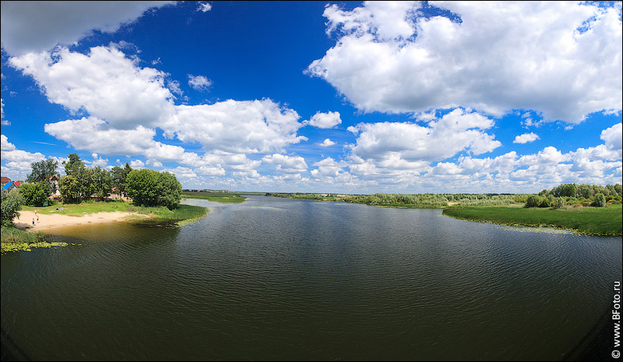
Динамика расходов бюджета Криворожского сельского поселения Миллеровского района
Криворожское сельское поселение
тыс. рублей

Slide 13
Криворожское сельское поселение
Структура расходов по разделам бюджетной классификации
тыс. рублей
 | 2018 | 2019 | 2020
Общегосударственные вопросы | 5299,0 | 5308,9 | 5314,8
Национальная безопасность и правоохранительная деятельность | 32,9 | 12,5 | 12,5
Национальная экономика | 128,1 | 10,0 | 10,0
Жилищно-коммунальное хозяйство | 688,2 | 487,7 | 737,0
Национальная оборона | 189,5 | 191,6 | 198,5
Культура | 4297,5 | 4446,0 | 4829,0
Социальная политика | 145,4 | 0 | 0

Slide 14
Расходы на обеспечение деятельности аппарата управления в 2018 году составят 5299,0 тыс. рублей или 49,2 % общего объема расходов бюджета Криворожского сельского поселения Миллеровского района
Криворожское сельское поселение
Ограничения:
Норматив на содержание органов местного самоуправления (ежегодно устанавливается на основе постановления Правительства Ростовской области от 30.12.2016 № 933);
Нормирование в сфере закупок для обеспечения государственных нужд (в соответствии с ч. 3 ст. 19 Федерального закона от 05.04.2013 № 44-ФЗ);
Соглашение о предоставлении дотации на выравнивание бюджетной обеспеченности муниципальных районов из областного бюджета бюджету Миллеровского района от 07.06.2017 № 223.

Slide 15
Криворожское сельское поселение
Расходы бюджета Криворожского сельского поселения Миллеровского района на обеспечение деятельности аппарата управления

Slide 16
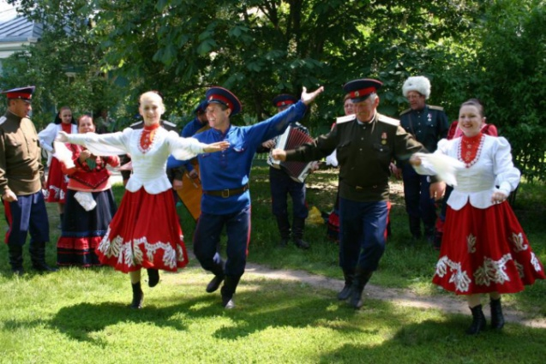
Динамика расходов бюджета Криворожского сельского поселения Миллеровского района по разделу 08 «Культура, кинематография»
Криворожское сельское поселение
тыс. рублей
4297,5
*

Slide 17
Структура расходов бюджета Криворожского сельского поселения Миллеровского района на жилищно-коммунальное хозяйство
Криворожское сельское поселение
2019 год
2020 год
2018 год

Slide 18
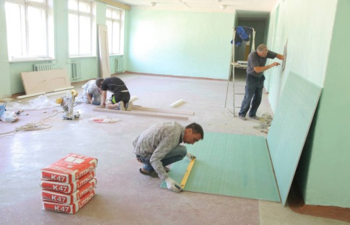
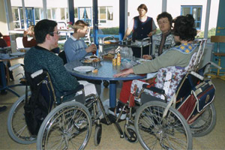
Объемы межбюджетных трансфертов бюджету Криворожского сельского поселения Миллеровского района на 2018-2020 годы
Криворожское сельское поселение
тыс. рублей
Наименование показателей | 2018 год | 2019 год | 2020 год
Итого | 4747,8 | 4140,4 | 4682,9
в том числе:
Дотации | 3703,5 | 2931,9 | 3184,2
Субвенции | 189,7 | 191,8 | 198,7
Иные межбюджетные трансферты | 854,6 | 1016,7 | 1300,0

Slide 19
Объем муниципальных программ в общем объеме расходов, запланированных на реализацию муниципальных программ Криворожского сельского поселения Миллеровского района в 2018 году
Криворожское сельское поселение
Обеспечение качественными жилищно-коммунальными услугами населения Криворожского сельского поселения
577,4тыс. рублей
Защита населения и территории от чрезвычайных ситуаций, обеспечение пожарной безопасности и безопасности людей на водных объектах
30,4
тыс. рублей
Социальная поддержка граждан
145,4
тыс. рублей
Муниципальная политика 10,0
тыс. рублей
Обеспечение общественного порядка и и противодействие преступности
3,8 тыс. рублей
Развитие культуры
4297,5
тыс. рублей
Управление муниципальными финансами
5215,0
тыс. рублей
Информационное общество
49,8
тыс. рублей

Slide 20
Структура муниципального долга Криворожского сельского поселения Миллеровского района на 2018-2020 годы (тыс. рублей)
Криворожское сельское поселение
Наименование | Сумма долга | Сумма долга | Сумма долга
вида долгового обязательства | на 01.01.2019 | на 01.01.2020 | на 01.01.2021
Муниципальный долг, всего | 0,0 | 0,0 | 0,0
в том числе:
1. Бюджетные кредиты | 0,0 | 0,0 | 0,0

Slide 21
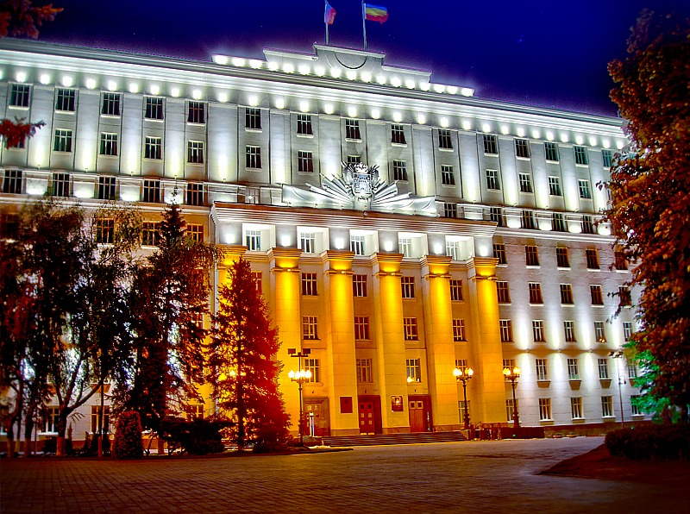
Криворожское сельское поселение
Предложенный на рассмотрение Собрания депутатов Криворожского сельского поселения бюджета Криворожского сельского поселения Миллеровского района на 2018 год и на плановый период 2019 и 2020 годов создаст дополнительные условия для выполнения поставленных Президентом России, Губернатором области, Главой Миллеровского района, Главой Администрации Криворожского сельского поселения приоритетных задач

